Slide 1

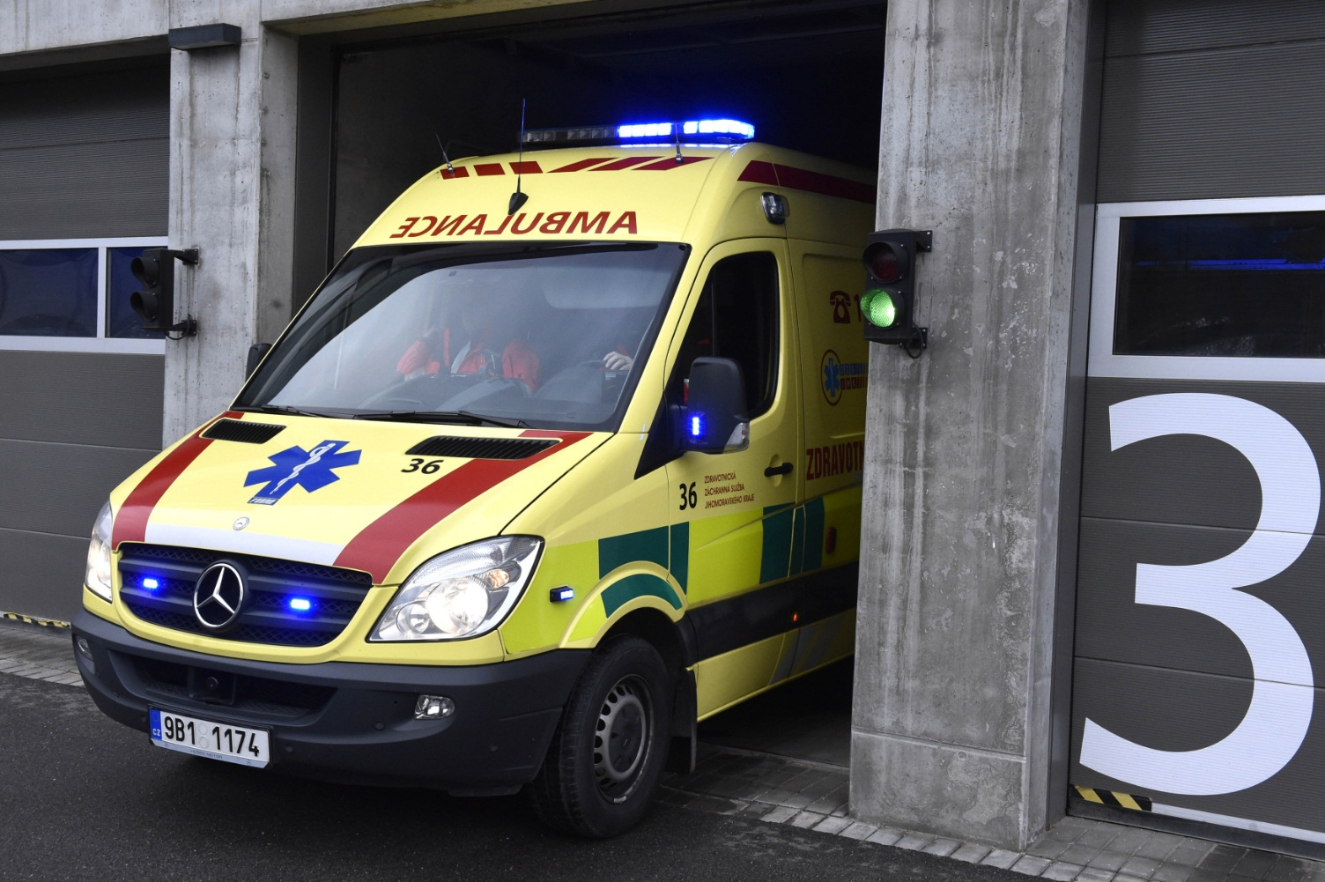
Lukáš Dvořáček, DiS.
ZZS JMK VZ Černovice dvoracek.l@centrum.cz
3.10.2019
Zdravotnická záchranná služba

Slide 2

- zákon č. 239/2000 Sb., o Integrovaném záchranném systému a o změně některých zákonů
- zákon č. 374/2011 Sb., o zdravotnické záchranné službě
- ústavní zákon č. 110/1998 Sb., o bezpečnosti ČR
- výjezd uskutečnit do 2 minut!
- dojezd na místo do 20 minut!
Legislativa
155
- tísňová linka:

Slide 3
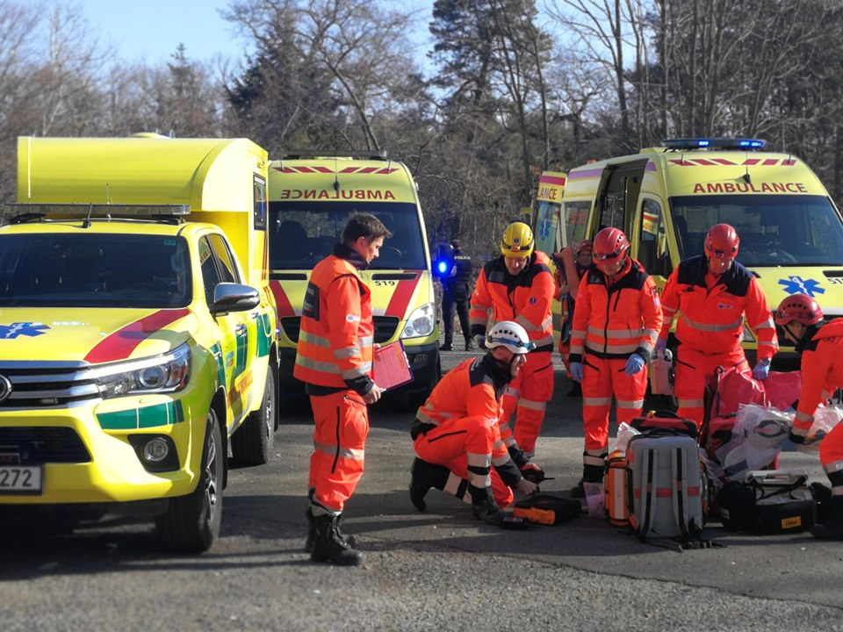
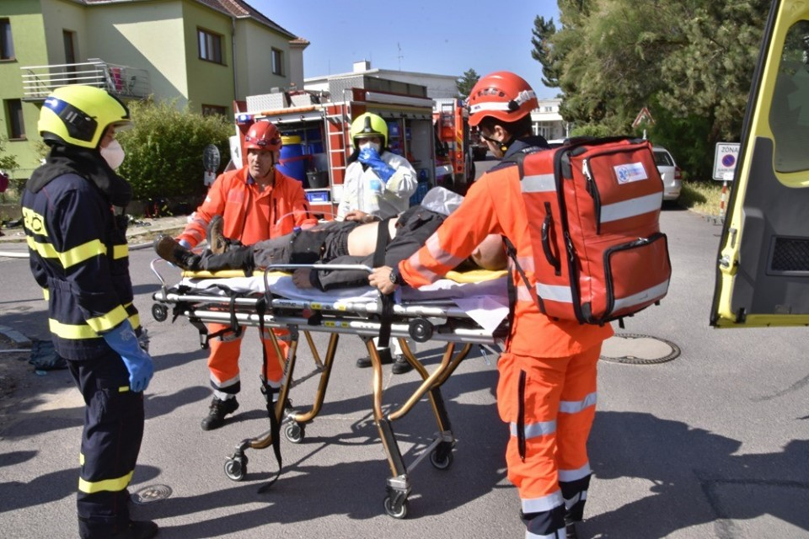
- poskytovat obyvatelstvu daného regionu – kraje zdravotní péči a služby v souladu s koncepcí přednemocniční neodkladné péče (PNP)
- koordinace všech článků poskytujících PNP
- provozování výjezdových skupin a letecké záchranné služby (LZS)
- zajišťování v součinnosti IZS
- zabezpečení dalšího vzdělávání či doškolování svých pracovníků
Úkoly ZZS
. . . vyplývají z výše uvedených zákonů:

Slide 4
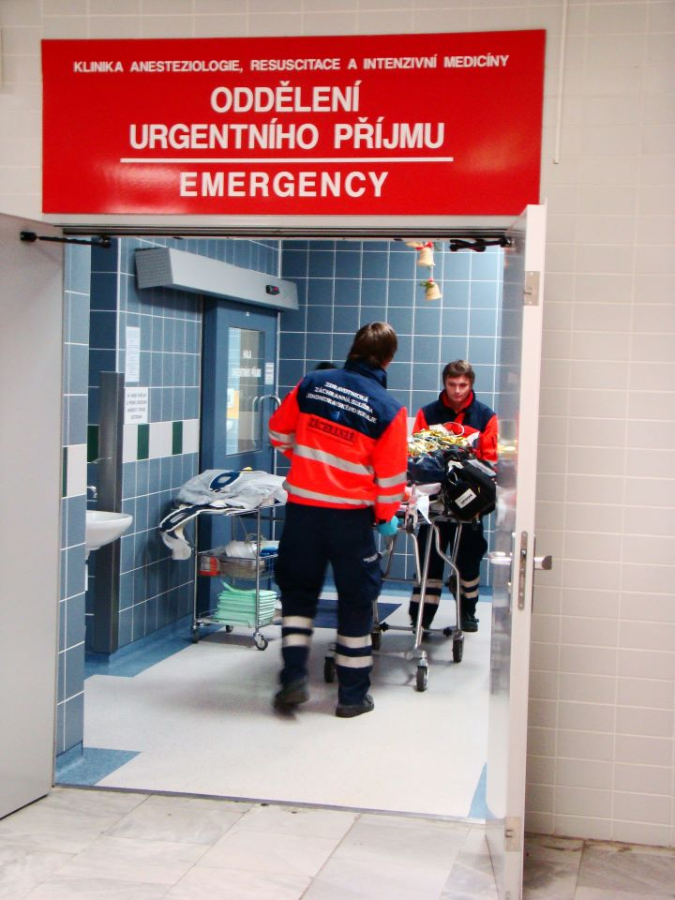
. . . je poskytována při těchto stavech:
Přednemocniční péče
bezprostředně ohrožují život postiženého
mohou vést prohlubováním chorobných změn k náhlé smrti
způsobí bez rychlého poskytnutí odborné první pomoci trvalé chorobné změny
působí náhlé utrpení a náhlou bolest
působí změny chování a jednání postiženého, ohrožují jeho samotného nebo jeho okolí

Slide 5
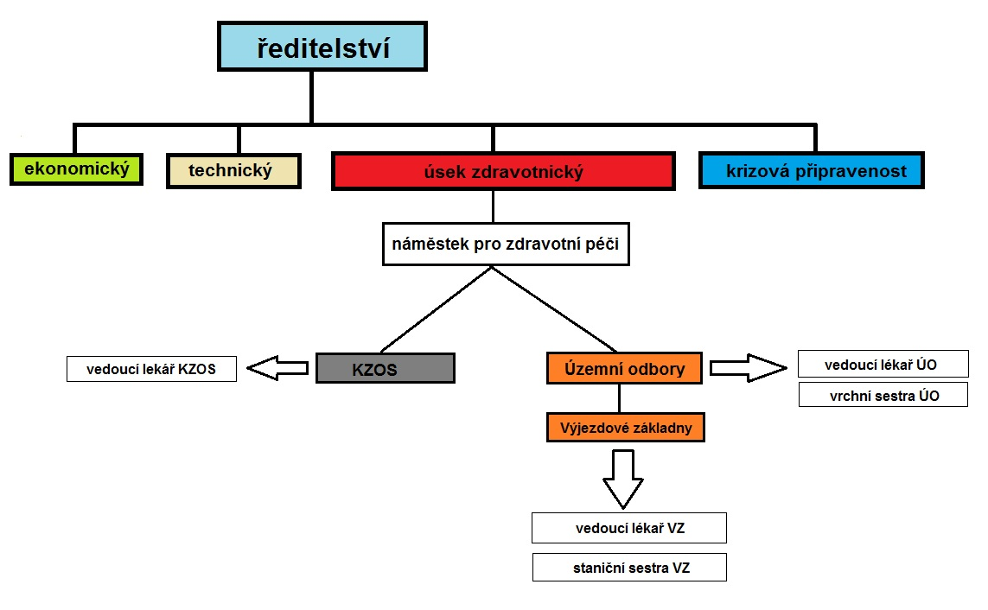
Organizace ZZS v ČR
příspěvkové organizace
zřizovány jednotlivými kraji - JMK
úsek ředitelství, dále ekonomický, technický, zdravotnický, krizové přpravenosti

Slide 6
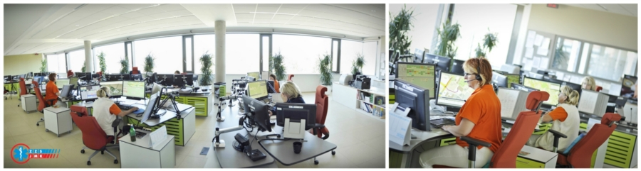
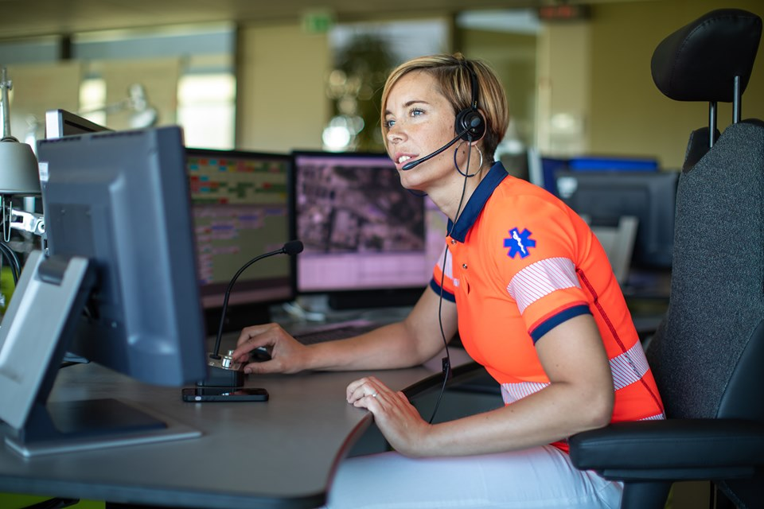
Krajské zdravotnické operační středisko
KZOS
centrální pro kraje
přijímá volání na tísňovou linku
vyhodnocuje výzvy
plánuje sekundární převozy
rozhoduje, která z posádek bude vyslána
koordinuje jednotlivé posádky v terénu
komunikuje v rámci IZS
aktivuje traumaplány

Slide 7
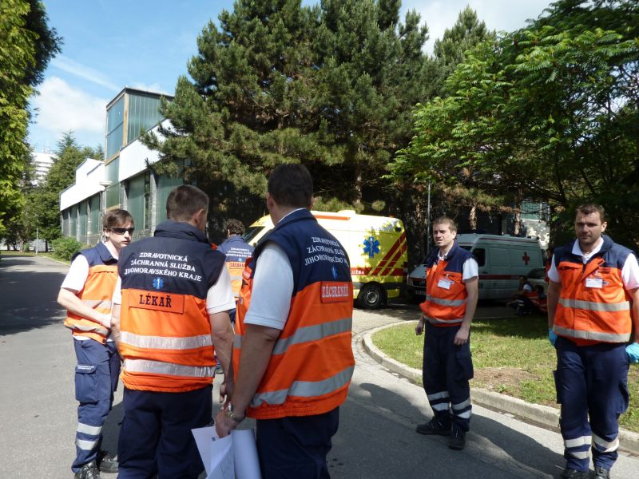
Členové výjezdových složek
Lékař ZZS – MUDr. atestace pro urgentní péči
Zdravotnický záchranář – VOŠ v oboru zdravotnický záchranář (již zrušeno!)
- VŠ v oboru zdravotnický záchranář
- všeobecná sestra s ARIP
Řidič ZZS – kurz řidič vozidla RLP

Slide 8
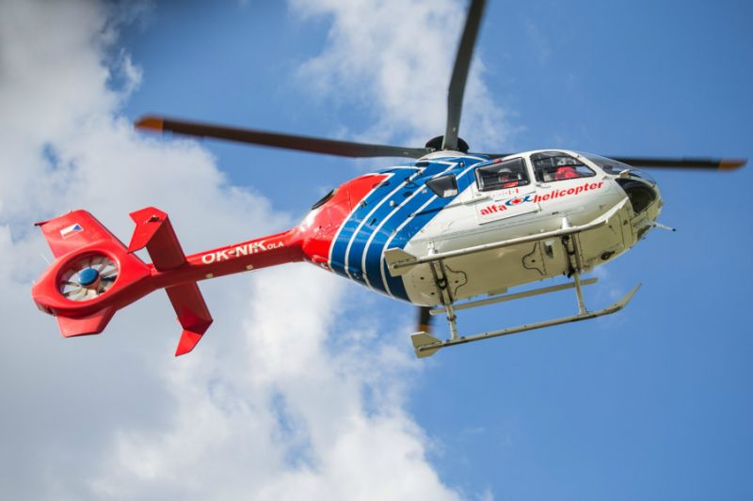
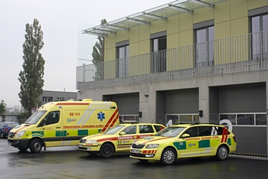
Typy výjezdových posádek
RZP – rychlá zdravotnická pomoc – záchranář + řidič
RLP – rychlá lékařská pomoc – lékař + záchranář + řidič
RV – randevous – lékař + řidič či záchranář
LZS – letecká záchranná služba – pilot + letecký záchrnanář + lékař
IP – inspektor provozu
NO – „dupačky“ ambulance s inkubátorem

Slide 9
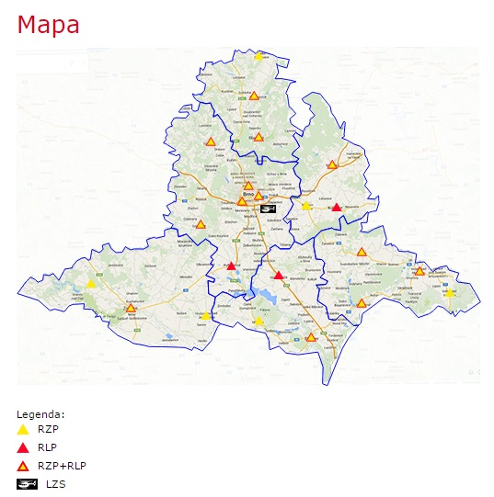
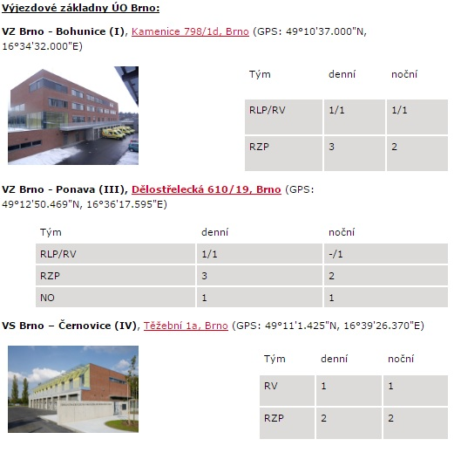
Organizace ZZS v ČR
Výjezdové základny

Slide 10
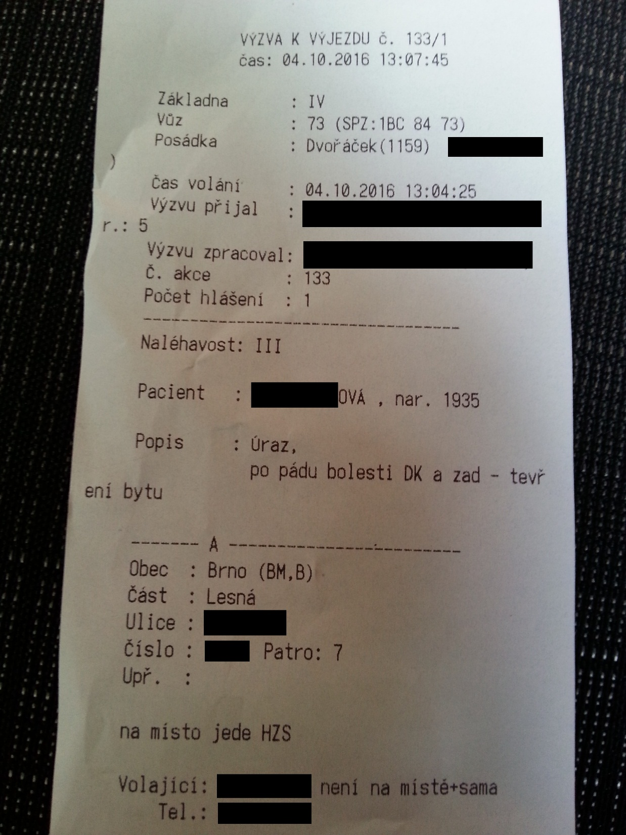
Výzva k výjezdu
KZOS zpracuje výzvu, rozhodne naléhavosti výjezdu a o typu posádky – k výzvě přiřadí konkrétní vozidlo
KZOS odesílá via operační program na PC výzvu
výzva na jednotlivých výjezdových základnách ve formě gongu a hlasové informace o čísle posádky, která má výjezd
„přijímové“ PC vytiskne krátkou výzvu k výjezdu – nutno fyzicky potvrdit příjem výzvy
na mobilní telefony členů posádky volání z krizového čísla

Slide 11
Naléhavosti
I a – nejvyšší naléhavost – evidentní ohrožení života (bezvědomí, resuscitace apod.)
I b – nejvyšší naléhavost – evidentní hromadné ohrožení života (pouze u mimořádných událostí)
II – střední naléhavost – předpoklad zhoršení životních funkcí (potencionání ohrožení života)
III – nízká naléhavost – není předpoklad ohrožení vitálních funkcí (úrazy končetin, chronické zdravotní potíže)
IV – nejnižší naléhavost – není indikací k vyslání vozu ZZS (DRNR)

Slide 12
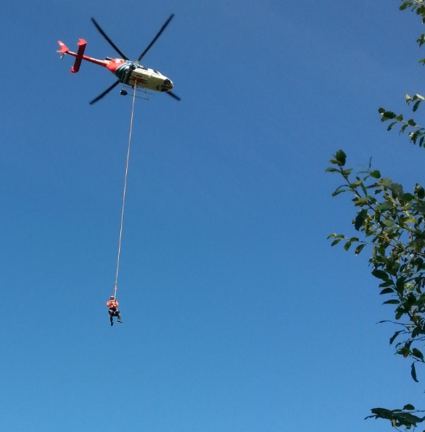
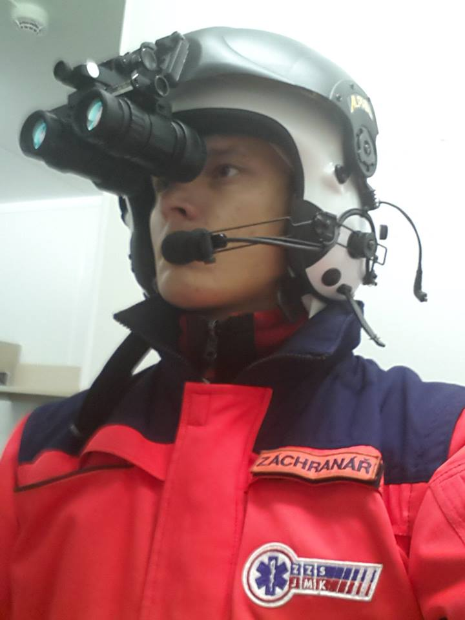
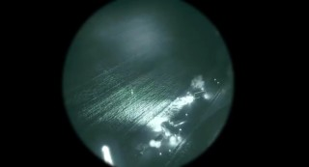
Letecká záchranná služba
. . . minulost . . .
V ZZS JMK externí firma poskytující dopravu
nutné splnění podmínek ÚCL jak na typ vrtulníku, tak na zkušenosti pilotů (obchodní činnost)
Přistávání do náročného terénu
Záchranář vykonává funkci palubního operátora – mnoho různých školení
Záchranář také vycvičen pro létání v „pevném“ podvěsu
Noční létání - NVG

Slide 13
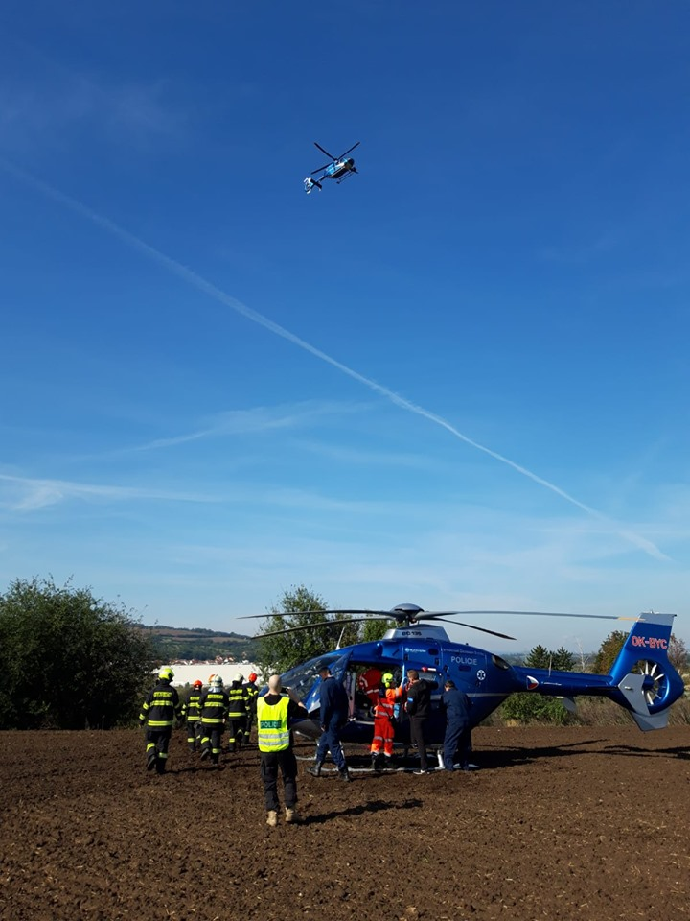
Letecká záchranná služba
. . . současnost . . .
V ZZS JMK poskytuje LS PČR
Přistávání do náročného terénu
Záchranář nevykonává funkci palubního operátora – pouze zdravotnický záchranář
Noční létání – NVG – proškoleni pouze piloti
Opět se bude poskytovatel měnit

Slide 14

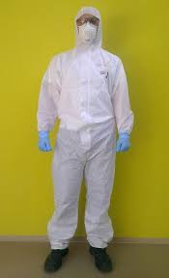
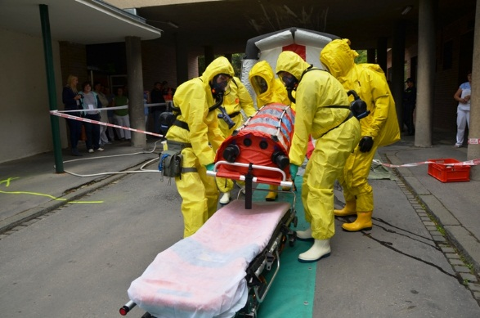
Biohazard tým
nově vzniklá složka – zasahuje při potvrzení velmi nebezpečné nákazy (VNN)
reakce na epidemii Eboly v roce 2014
vybraní záchranáři a lékaři ve 24h provozu v pohotovosti „z domu“ – do hodiny na místě
ochranné prostředky – pro všechny posádky ZZS
úzká spolupráce v terénu s HZS
pravidelná školení a cvičení s nemocnicemi, příslušníky HZS a AČR, zejména pak s vojenskou nemocnicí v Těchoníně
nyní se formuje i výcvik pro radiační havárie

Slide 15

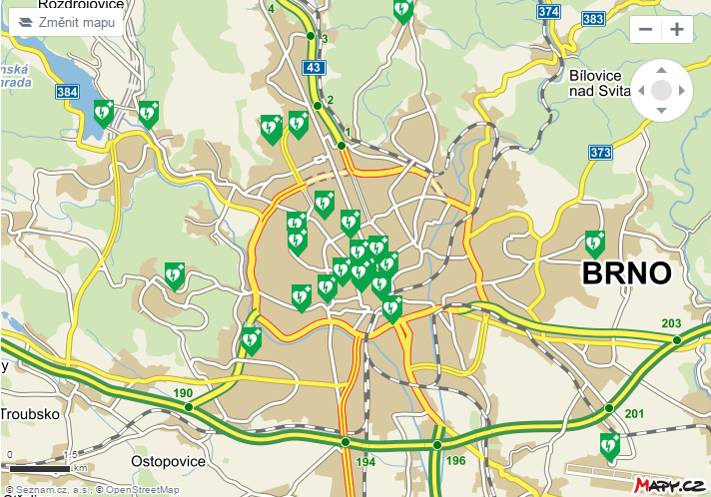
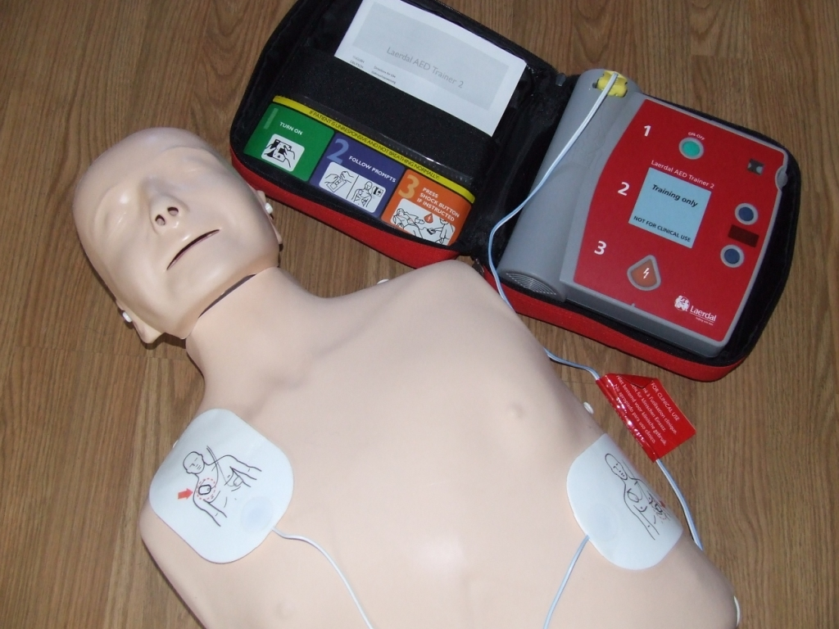
Automatické externí defibrilátory
k defibrilaci srdce
uživatelsky velice jednoduchý – i pro úplné laiky
ZZS JMK jako pilotní projekt
po Brně rozmístěno stabilních 13 kusů + mobilní
dále vybrané hlídky PČR, HZS a JSDH
časnější defibrilace = větší šance na přežití

Slide 16
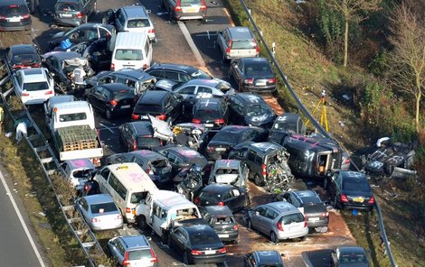
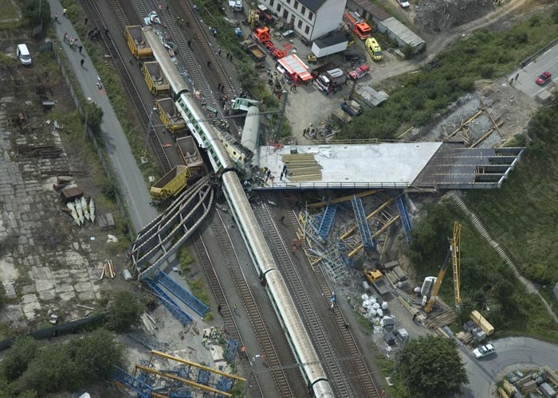
Mimořádná událost
událost, kde je postiženo 5 a více osob
aktivovány všechny základní složky IZS
velitel zásahu zpravidla HZS
neoštřuje se individuálně – třízení raněných
metoda „START“

Slide 17
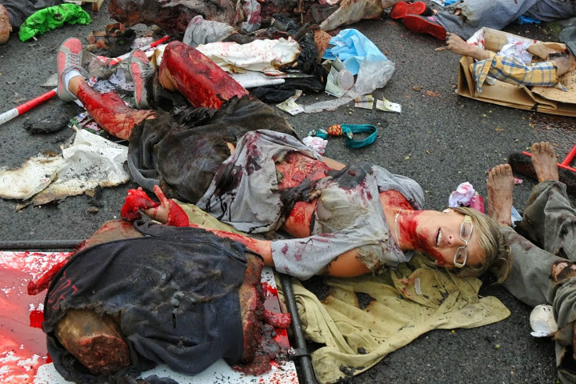
Třízení raněných „START“
nutné „vyklidit pole“ – všichni chodící pacienty odsunout pryč – zelená
zástava krvácení!
těžce zranění dýchá – červená
těžce zranění nedýchá ani po záklonu hlavy - černá
při vědomí - žlutá

Slide 18
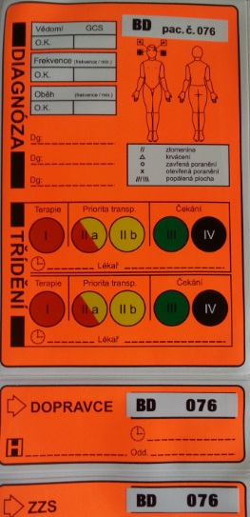
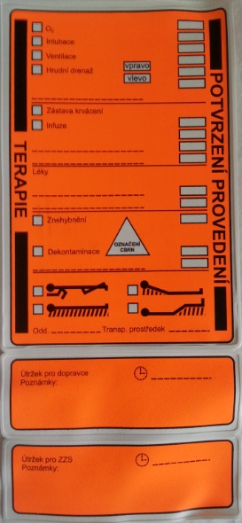
Třízení raněných ZZS
komplikovanější
zřizuje se obvaziště
červená – nutná terapie na místě
II a – okamžitý transport
II b – terapie a čekání
vyplnění terapie, stavu vědomí apod.
útržky pro evidenci pacientů

Slide 19
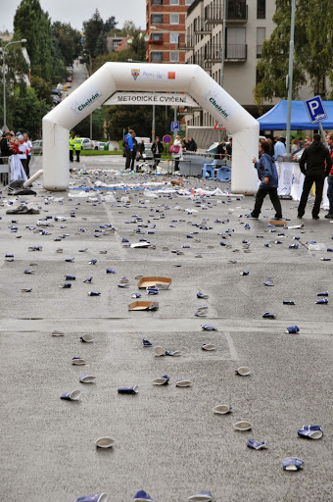
Zajímavost – „Pražská 155“
víkendové metodické cvičení
účast ZZS ze všech krajů ČR
účast ÚRN PČR
účast HZS Metro a Praha
200 figurantů (zdravotníci, studenti divadelních škol)
80 zraněných
odsun 1h 20 min od vyhlášení, ve 40. minutě zvrat situace

Slide 20

Prostor pro dotazy

Slide 21
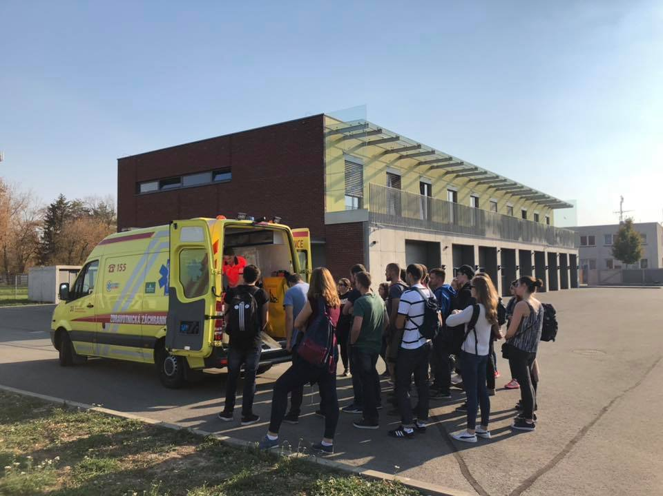
Exkurze 10.10.2019
Povinná exkurze
sraz 13:55 před fakultou!
Těžební 1a, Brno
odpovědná osoba?
pokračovat dle instrukcí!

Slide 22
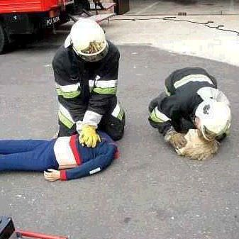
Děkuji za pozornost :)

